Slide 1
CHỦ ĐỀ 3
ĐẠO ĐỨC, PHÁP LUẬT
VÀ VĂN HOÁ TRONG MÔI TRƯỜNG SỐ
Bài 4. MỘT SỐ VẤN ĐỀ PHÁP LÍ
VỀ SỬ DỤNG DỊCH VỤ INTERNET

Slide 2
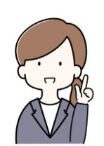
Công nghệ kĩ thuật số giúp cho mọi việc của con người trong lao động, sản xuất, học tập hay giải trí,... thuận tiện, dễ dàng và nhanh chóng hơn. Bên cạnh những tác động tích cực đó, công nghệ kĩ thuật số cũng có những tác động tiêu cực đến con người. Em hãy thảo luận với bạn và kể ra một
vài tác động tiêu cực đó.

Slide 3
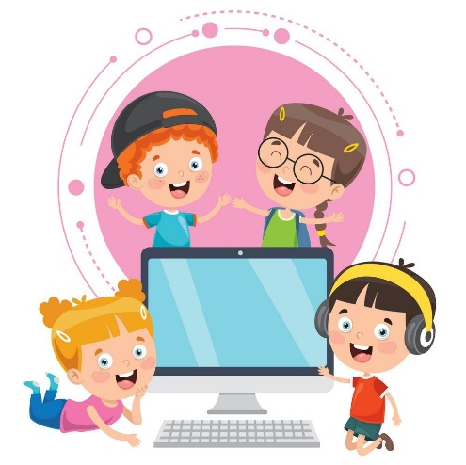
1. MỘT SỐ TÁC ĐỘNG TIÊU CỰC CỦA CÔNG NGHỆ KĨ THUẬT SỐ

Slide 4
Hoạt động 1
Mặt trái của công nghệ kĩ thuật số
1. Chọn những phương án nói về tác động tiêu cực của công nghệ kĩ thuật số tới đời sống con người và xã hội:
A. Quyền riêng tư dễ bị ảnh hưởng.
B. Dữ liệu tài khoản ngân hàng bị đánh cắp.
C. Giao dịch trong thương mại tăng nhanh nhờ ứng dụng ngân hàng số.
D. Ô nhiễm do rác thải từ những thiết bị công nghệ số lỗi thời.
2. Em hãy kể thêm một vài tác động tiêu cực của công nghệ kĩ thuật số đối với xã hội.
Notes:
Chơi trò chơi điện tử quá nhiều, liên tục bỏ bê việc học.
Sử dụng bài giải trên mạng khi chưa tự làm thường xuyên khiến khả năng tư duy và nhớ kiến thức đã học dần sa sút.
Thông tin về cha mẹ, số điện thoại, địa chỉ nhà của học sinh có thể bị đánh cắp và bị các đối tượng xấu lợi dụng, giả danh liên hệ để lừa cha mẹ học sinh.

Slide 5
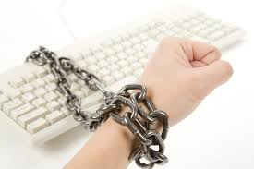
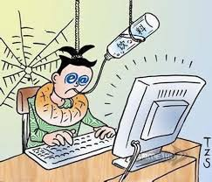
Notes:
gây nghiện Internet, ít giao tiếp, mất ngủ

Slide 6
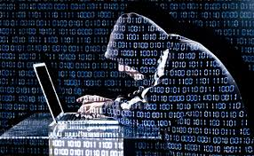
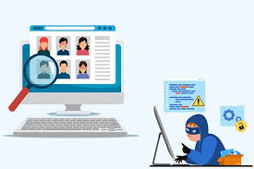
Notes:
thông tin cá nhân có thể bị rò rỉ và sử dụng bất hợp pháp vì dữ liệu số bị đánh cắp dễ dàng hơn, quy mô lớn hơn

Slide 7
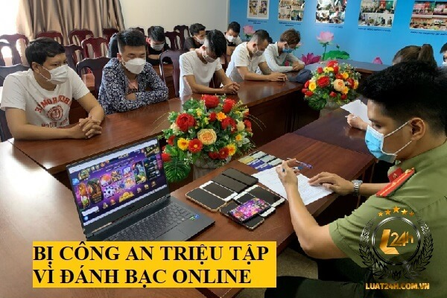
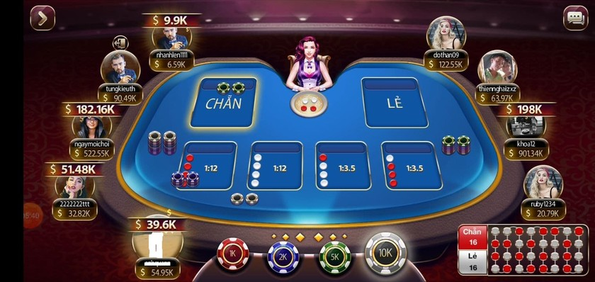
Notes:
lừa đảo, tổ chức đánh bạc trực tuyến,...

Slide 8
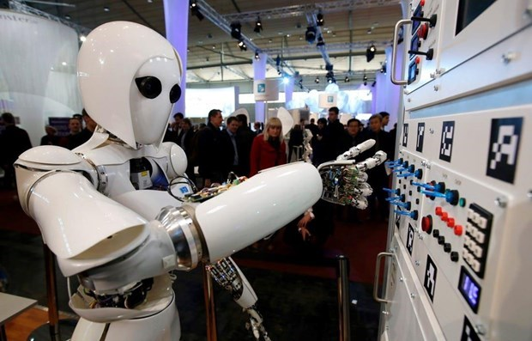
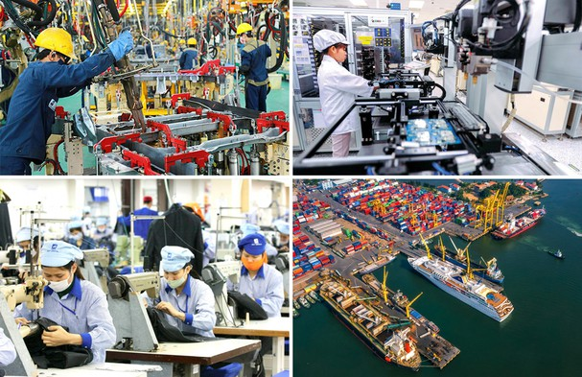
Notes:
Công nghệ phát triển, tự động hoá ứng dụng nhiều dẫn đến nguy cơ thất nghiệp tăng và khiến cho một bộ phận người dân yếu thế như người già, người khuyết tật hoặc người dân ở các vùng khó khăn càng ngày càng tụt hậu.

Slide 9
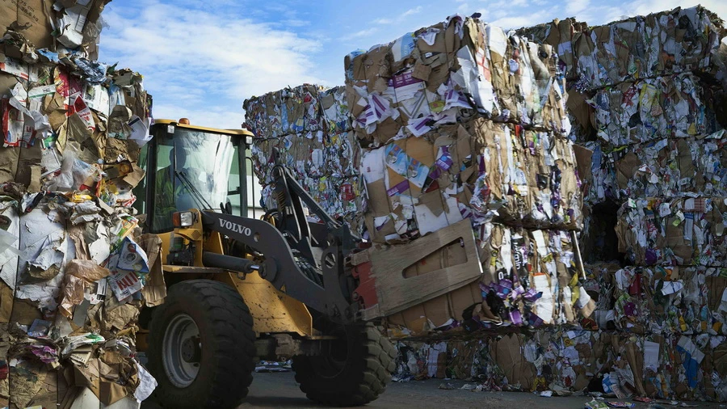
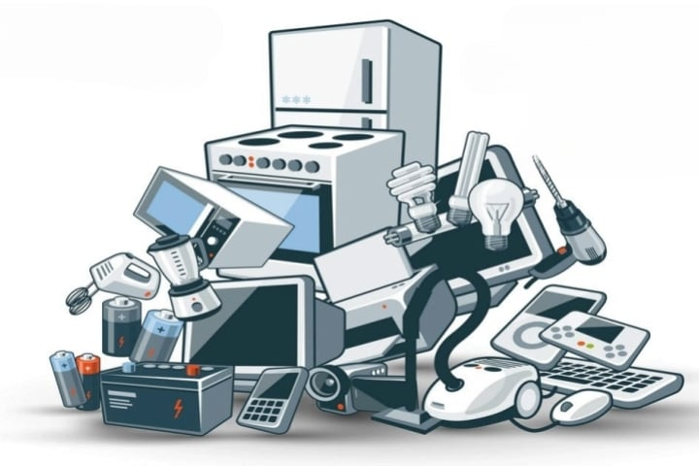
Notes:
công nghệ phát triển nhanh khiến những thiết bị số nhanh chóng trở nên lỗi thời. Những thiết bị số bị thải ra nhiều, sẽ tạo ra rác thải điện tử nguy hại cho môi trường.

Slide 10

Thông tin là cơ sở để đưa ra các quyết định. Cần phải quan tâm đến chất lượng thông tin khi tìm kiếm, tiếp nhận, trao đổi và sử dụng thông tin để có thể đưa ra các quyết định đúng đắn.

Slide 11

1. Phương án nào sau đây không phải là tác động tiêu cực của công nghệ kĩ thuật
số đến đời sống con người?
A. Nhờ trí tuệ nhân tạo làm bài tập về nhà.
B. Truy cập mạng xã hội trong nhiều giờ.
C. Thường xuyên sử dụng phần mềm soạn thảo văn bản để làm báo cáo.
D. Vừa ăn vừa xem video trên trang YouTube.
2. Những phương án nào sau đây là tác động tiêu cực của công nghệ kĩ thuật số đến xã hội?
A. Thông tin cá nhân của con người được số hoá.
B. Sử dụng thiết bị số liên tục trong thời gian dài ảnh hưởng đến sức khoẻ thể chất và tinh thần của lớp trẻ.
C. Gia tăng ô nhiễm môi trường.
D. Làm gia tăng tỉ lệ thất nghiệp.

Slide 12
2. SỬ DỤNG DỊCH VỤ INTERNET ĐÚNG LUẬT

Slide 13
Hoạt động 2
Sử dụng dịch vụ Internet đúng luật
1. Những hành động nào sau đây vi phạm pháp luật, trái đạo đức, thiếu văn hoá?
A. Tải về một hình ảnh trên Internet khi chưa có sự cho phép của chủ sở hữu và sử dụng như là của mình.
B. Sử dụng ngôn ngữ phản cảm khi giao tiếp trên mạng xã hội.
C. Chúc mừng sinh nhật bạn trên mạng xã hội.
D. Đăng hình ảnh, video bôi nhọ, xúc phạm tập thể hoặc cá nhân lên mạng.
2. Em hãy kể thêm một số hành vi vi phạm pháp luật, trái đạo đức, thiếu văn hoá của người sử dụng dịch vụ Internet.
Notes:
- Gửi thư rác hay tin nhắn rác với mục đích quảng cáo mà người được gửi không muốn nhận.
- Dùng lời nói xúc phạm, đăng bình luận đả kích, khiếm nhã, quấy rối.
- Ứng xử thiếu văn hóa, dùng từ ngữ phản cảm.

Slide 14
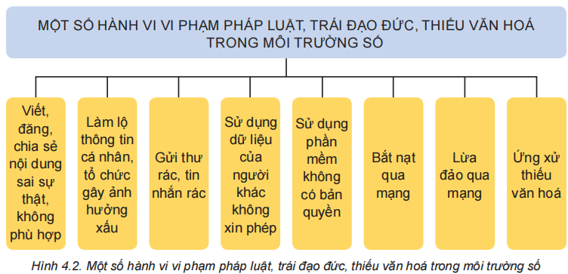

Notes:
Ở lớp 7 em đã biết ứng xử khi giao tiếp qua mạng cần theo đúng quy tắc và bằng ngôn ngữ lịch sự, có văn hoá; đã biết cách ứng xử hợp lí khi gặp những thông tin trên mạng có nội dung xấu, không phù hợp lứa tuổi. Ở lớp 8, em cũng đã được học để nhận biết một số biểu hiện vi phạm đạo đức và pháp luật, biểu hiện thiếu văn hoá khi sử dụng công nghệ kĩ thuật số. Em có thể nhận biết một số hành vi vi phạm pháp luật, trái đạo đức, thiếu văn hoá trong môi trường mạng (Hình 4.2).

Slide 15
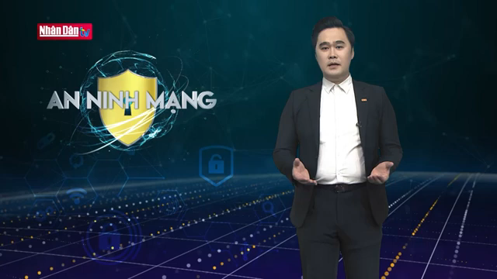
Notes:
Sửa luật để kiểm soát quảng cáo trên không gian mạng

Slide 16
b) Sử dụng dịch vụ Internet đúng luật:
Năm 2006, quốc hội ban hành Luật Công nghệ thông tin số 67/2006/qH11 quy định chi tiết về quyền và trách nhiệm của tổ chức, cá nhân tham gia ứng dụng và phát triển công nghệ thông tin cũng như các hành vi bị nghiêm cấm.
Năm 2013, Chính phủ ban hành Nghị định số 72/2013/NĐ-CP quy định chi tiết việc quản lí, cung cấp, sử dụng dịch vụ Internet, thông tin trên mạng, trò chơi điện tử trên mạng; bảo đảm an toàn thông tin và an ninh thông tin; quyền và nghĩa vụ của tổ chức, cá nhân tham gia việc quản lí, cung cấp, sử dụng dịch vụ Internet, thông tin trên mạng, trò chơi điện tử trên mạng;... Trong nghị định này cũng ghi rõ các hành vi bị cấm.
Năm 2018, quốc hội ban hành Luật An ninh mạng quy định về hoạt động bảo vệ an ninh quốc gia và bảo đảm trật tự, an toàn xã hội trên không gian mạng; trách nhiệm của cơ quan, tổ chức, cá nhân có liên quan. Trong đó có ghi rõ các hành vi bị nghiêm cấm về an ninh mạng.
Notes:
Ở lớp 7 em đã biết chỉ ra ví dụ truy cập không hợp lệ vào các nguồn thông tin, ở lớp 8 em đã biết cách bảo đảm được các sản phẩm số do em tạo ra thể hiện được đạo đức, tính văn hoá và không vi phạm pháp luật.
…
Tóm lại, người sử dụng Internet, mạng xã hội phải trang bị cho mình những kiến thức cần thiết để bảo đảm sử dụng không gian mạng có trách nhiệm, không vi phạm pháp luật.

Slide 17
• Khi hoạt động trong môi trường số, sử dụng các dịch vụ Internet, người sử dụng cần có trách nhiệm, ứng xử lành mạnh, có văn hoá và không vi phạm pháp luật.
• Khi hoạt động trong môi trường số, em cần cẩn trọng, tránh vi phạm bản quyền khi sử dụng dữ liệu, phần mềm và cảnh giác với các giao tiếp trên mạng. Đồng thời khi giao tiếp cũng luôn thể hiện là người có văn hoá, tôn trọng mọi người.

Slide 18
1. Hành vi nào sau đây khi hoạt động trong môi trường số không vi phạm pháp luật, trái đạo đức, thiếu văn hoá?
A. Đăng bài hoặc bình luận gây mâu thuẫn vùng miền.
B. Quảng cáo bán hàng hoá, dịch vụ bị cấm.
C. Sử dụng trái phép tài khoản mạng của tổ chức, cá nhân khác.
D. Chia sẻ thông tin về lớp học ngôn ngữ lập trình trực tuyến.
2. Minh nhận được một liên kết lạ từ một bạn mới quen trên mạng yêu cầu chia sẻ liên kết này cho 5 bạn và truy cập liên kết để nhận được một phần quà là chiếc ba lô rất đẹp. Theo em, Minh có nên làm theo yêu cầu đó không? Tại sao?
Notes:
Bạn Minh không nên làm theo yêu cầu đó. Vì liên kết có thể là link chứa nội dung xấu và phần quà kia có thể chỉ là dụ dỗ.

Slide 19

LUYỆN TẬP
1. Em hãy cho biết những cách nào sau đây giúp em tránh được các tác động tiêu cực khi sử dụng công nghệ kĩ thuật số?
A. Không sử dụng thiết bị số trong thời gian dài và liên tục.
B. Không xem các video phản cảm.
C. Giảm thời gian dùng điện thoại để nói chuyện với gia đình.
D. Tham gia luyện tập thể dục thể thao.
2. Em hãy lấy ví dụ về một hành vi vi phạm pháp luật, một hành vi trái đạo đức khi hoạt động trong môi trường số.
Notes:
1, Đáp án: A, B, C
2, - Ví dụ về một hành vi vi phạm pháp luật: Tạo liên kết hoặc gọi điện lừa đảo dưới dạng trúng thưởng, từ thiện,…
- Ví dụ về một hành vi trái đạo đức: Lén nhìn mật khẩu người khác. Tùy tiện nhận xét, phê bình, chê bai, nói xấu người khác.

Slide 20
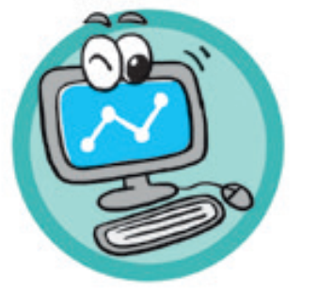
VẬN DỤNG
Em hãy tìm hiểu các hành vi bị cấm trong Luật Công nghệ thông tin số 67/2006/QH11 và Nghị định số 72/2013/NĐ-CP. Các hành vi bị cấm trong hai văn bản này giống và khác nhau như thế nào?
Notes:
Về có bản các hành vi bị cấm trong hai văn bản là giống nhau. Bên cạnh đó Luật công nghệ thông tin số có thêm hành vi cấm xâm phạm quyền sở hữu trí tuệ trong hoạt động công nghệ thông tin.

